Slide 1
Mitozes procesa norise un nozīme organismā.
Skolēnam sasniedzamais rezultāts:
Prot formulē mitozes definīciju un pamato mitozes nozīmi dzīvības procesos. Zina mitozes fāzes, prot tās raksturot.

Slide 2
Mitoze:
Mitoze ir somatisko šūnu dalīšanās.
Raksturīga visiem dzīvajiem organismiem. Cilvēkiem mitotiski dalās somatiskās šūnas. Lielākajai daļai šūnu mitoze ilgst 1-2 h (1/10 šūnas cikla).
Mitoze nodrošina precīzu hromosomu sadalījumu pa meitšūnām (abās meitšūnās atrodas identiski hromosomu komplekti). Mitozes bioloģiskā jēga ir nodrošināt nemainīga hromosomu komplekta saglabāšanos šūnām daloties.

Slide 3
Eikariotiem šūnas dalīšanās ietver:
a) kodola dalīšanos (kariokinēzi),
b) citoplazmas dalīšanos (citokinēzi).
Mitozi nosacīti iedala 4 stadijās:
profāze,
metafāze,
anafāze un
telofāze.

Slide 4
Mitozes fāze, attēls | Apraksts
Interfāze
Profāze
Metafāze
Anafāze
Telofāze

Slide 5
https://www.youtube.com/watch?v=QH6Vqgc-Pls

Slide 6
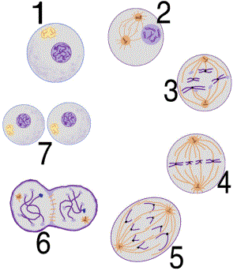
1. att. - interfāze.

Slide 7
2., 3. att. -Profāze (0,5h)
Centrosoma kļūst staraina. Dzīvnieku šūnās uz poliem atiet centriolu pāri. Augu šūnās nav centriolu, to vietā ir koniski veidojumi – polu cepures.
Kodols uzbriest, sākas hromatīna spiralizācija (kondensācija) par hromosomām. Tās kļūst redzamas gaismas mikroskopā.
Vienlaikus ar hromosomu spiralizāciju izzūd kodoliņš, tā sastāvdaļas izkliedējas pa kodolu.
Profāzes vidū izzūd kodola apvalks (membrāna fragmentējas un pārvēršas ET pūslīšos). Vienlaikus fragmentējas graudainais ET, samazinās ribosomu daudzums (kodola apvalka sairšanas periodu sauc par prometafāzi).
Vienlaikus ar kodola izzušanu starp centriolām sāk veidoties dalīšanās vārpsta. Dalīšanās vārpsta sastāv no mikrocaurulītēm profāze.

Slide 8
4. att. - Metafāze (1 no visgarākajām mitozes stadijām)
Hromosomas maksimāli spiralizējas. Šajā fāzē tās vislabāk saredzamas gaismas mikroskopā.
Hromosomas vispirms haotiski kustas pa citoplazmu, tad novietojas tā, lai centromēras atrastos šūnas ekvatoriālajā plaknē.
Pie katras hromosomas centromēras piestiprinās 2 dalīšanās vārpstas pavedieni (1 no katras centriolas).
Katra centromēra dalās uz pusēm, hromosomās māshromatīdas sāk atdalīties viena no otras.

Slide 9
5. att. - Anafāze
Visas centromēras vienlaicīgi pārdalās, vienu hromosomu veidojošās hromatīdas atgrūžas viena no otras.
Māshromatīdas tagad sauc par māshromosomām, jo bioloģiski tās iegūst hromosomu nozīmi.
Māshromosomas atgrūžas, pie to centromērām piesaistītie dalīšanās vārpstas pavedieni saraujas un atvelk tās uz šūnas poliem (hromosomas bieži pieņem burta „V” formu). Hromosomu virzīšanos nosaka 2 procesi: pašu hromosomu kustība uz poliem un polu atvirzīšanās.
Hromosomas nonāk šūnas polos, kur izveido blīvus sakopojumus.
Sākas citoplazmas pārdalīšanās – plazmatiskā membrāna veido ieliekumus.

Slide 10
6. att. - Telofāze
Noārdās dalīšanās vārpsta.
Hromosomas sāk despiralizēties (dekondensēties).
Citoplazmā sāk veidoties kodola apvalks.
Pēc tam veidojas kodoliņš.
Notiek mātšūnas pārdalīšanās meitšūnās (citokinēze). Dzīvnieku šūnas pārdalās ar iežmaugu, augu šūnas ar starpsienu.
Ja pēc mitozes nenotiek citokinēze, veidojas daudzkodolainas šūnas (simplasti). Tādas ir augu sēklu endospermas šūnas, aknu šūnas.

Slide 11
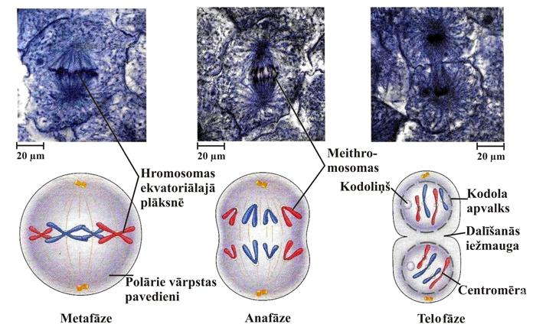

Slide 12
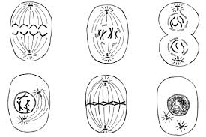
Saliec pareizā secībā:

